Slide 1



基于内容与大众分类法的在线影视推荐系统的设计与实现
高岩
2098班
导师：吴晓军

Slide 2



选题背景
主要工作内容
结论展望

Slide 3


选题背景
亚马逊的商品推荐，Facebook的好友推荐，Digg的文章推荐，豆瓣的豆瓣猜，Last.fm和豆瓣FM的音乐推荐，Gmail里的广告，各个视频网站的推荐......

Slide 4

选题背景
视频太多、太杂看不过来
电视剧、电影：争相买版权，一个网站涵盖不了所有
用户倾向太明显，看优酷不看土豆
需要一款跨平台、第三方视频发现工具~

Slide 5



单一协同过滤？缺乏用户数据
基于内容的推荐？缺乏视频数据
==>基于内容推荐（CBR）+大众分类法（Folksonomy） 辅以协同过滤技术
CBR
Folksonomy
Folksonomy：群众自发性定义的平面非等级标签分类
大众分类法解决了推荐物品的内容来源问题，提高了用户参与度，
为精准推荐物品提供更多的数据。

Slide 6
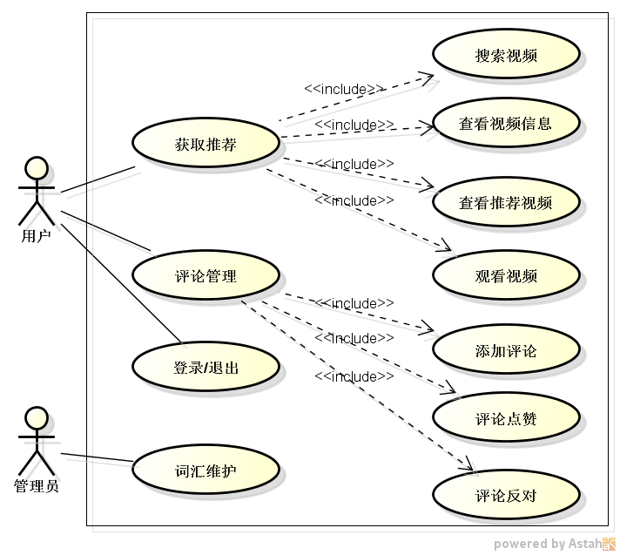
用户交互
核心交互-获取推荐
评论管理提供标签基础，添加了一点社交元素
管理员维护词汇改进推荐效果

Slide 7
主要工作内容
--CBR-Folksonomy推荐系统
视频数据的获取
相似视频的计算
相似用户的计算
标签数据的维护
用户偏好的维护
最终推荐结果的生成
视频获取平台
调试测试平台
视频库
同步组件
实时反馈
离线计算
用户偏好获取
视频相似度计算+用户相似度计算
online
offline
推荐系统整体框架

Slide 8
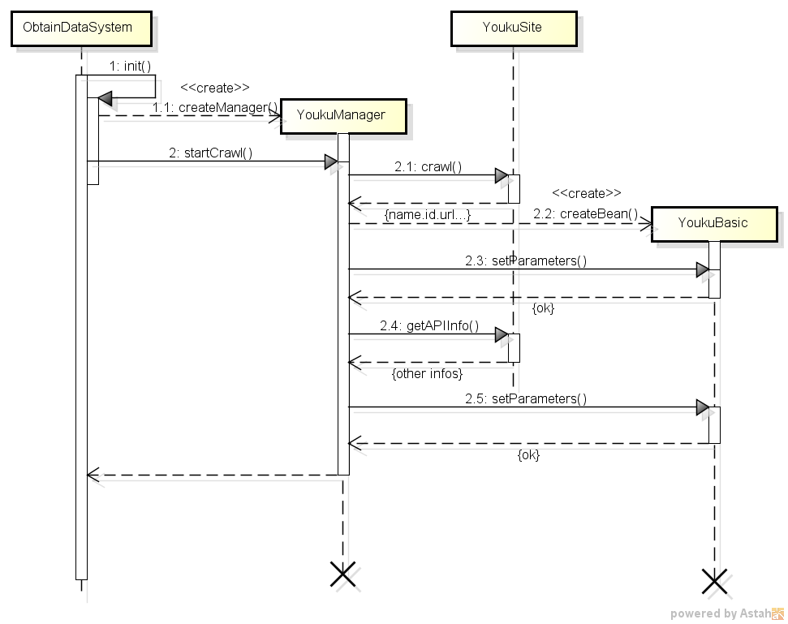
主要工作内容
-数据获取
爬取网页
解析网页
通过API获取信息
持久化

Slide 9
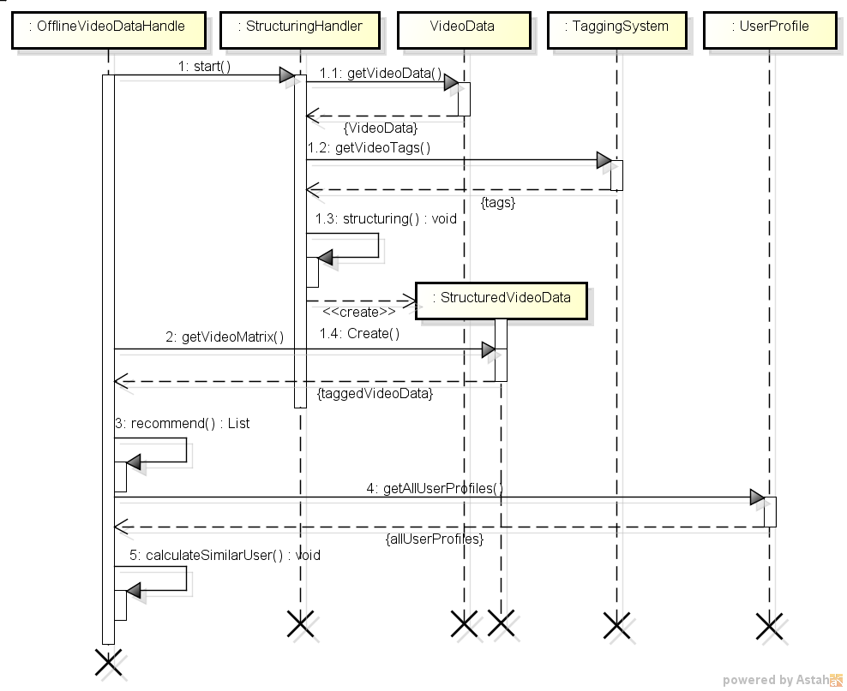
主要工作内容
-离线计算模块
获取视频信息
评论分解、生成标签
结构化生成统一视频数据结构
获取视频标签数据
计算视频相似度
循环
提取用户偏好
计算相似用户
持久化
退出
词汇管理（相关）

Slide 10
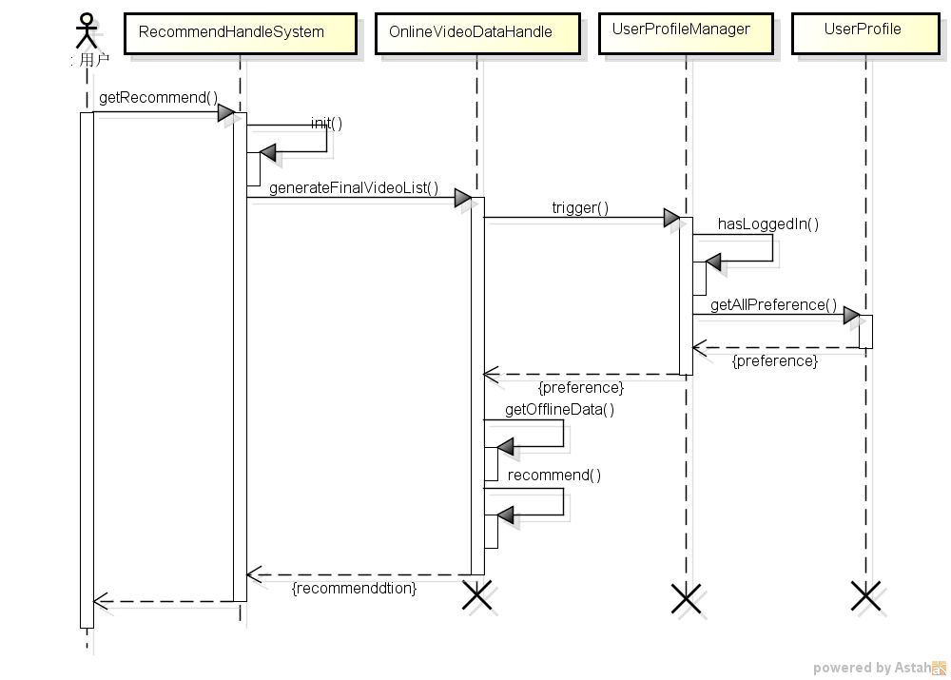
主要工作内容
-即时计算模块
用户进入推荐界面
判断是否登录
尝试提取用户偏好
提取离线数据
生成最终推荐结果

Slide 11
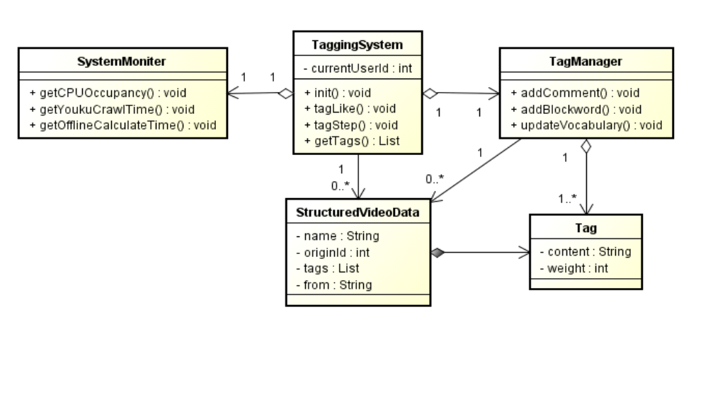
主要工作内容
-标签管理模块
用户新增评论
标签点赞
标签点“踩”
管理停用词
管理相似词汇库

Slide 12
关键技术介绍
基于内容与大众分类法的推荐技术
基于TextRank的中文关键词提取
采用Ansj组织提供的中文分词
采用基于《知网》的词汇相似度计算的实现

Slide 13
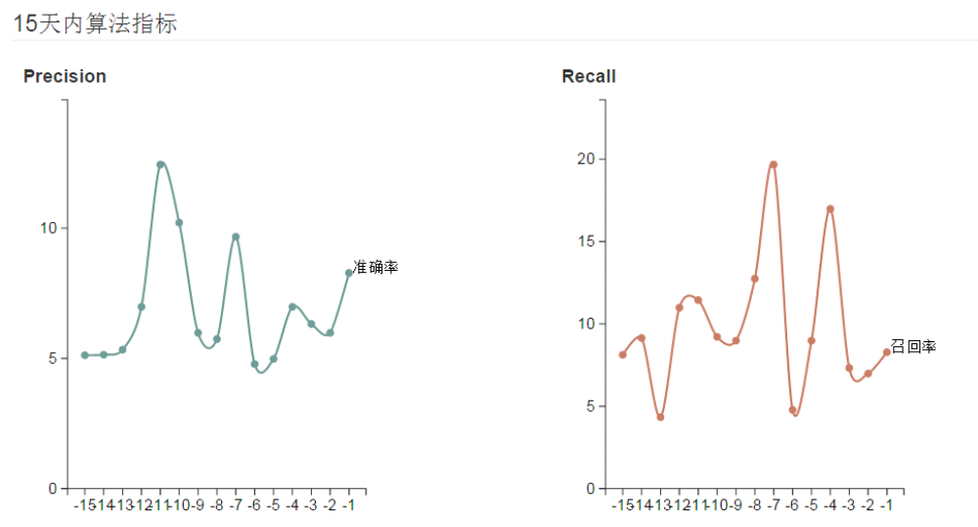
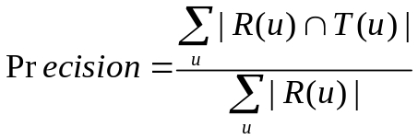
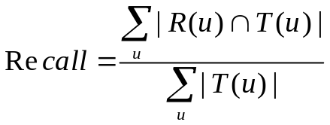
系统运行效果
R(u)—— 对用户u推荐N个物品；
T(u)—— 用户u在集合上喜欢的物品集；
平均：准确率8.62%，召回率11.87%

Slide 14
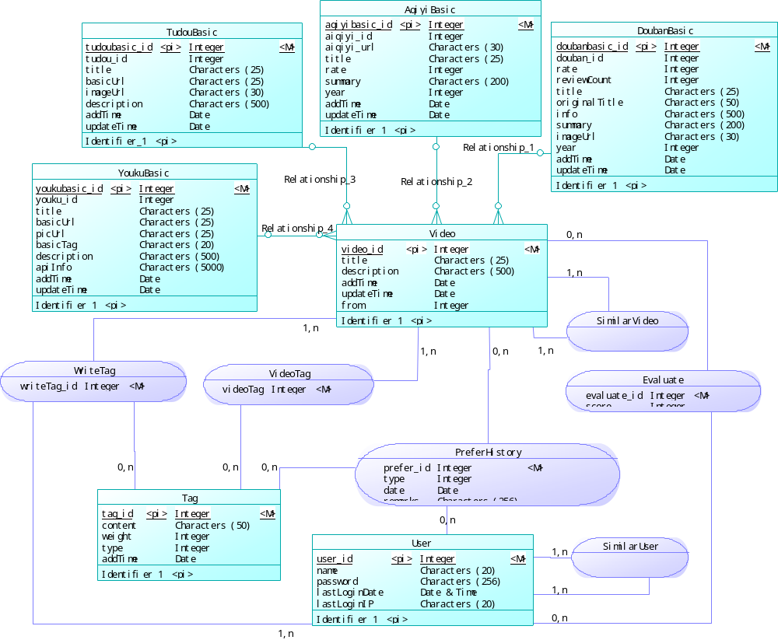

Slide 15
主要工作内容
--开发环境
 |  | 名称 | 版本
操作系统 |  | Windows 7 | pro
开发平台 | 服务器端 | Tomcat | 6.0.29
 | 编译环境 | IntelliJ | idea 13.1.3
 | 构建工具 | Maven | 3.2.1
 | 客户端 | WebStorm、Node | WebStorm 8.0.3 node.js 0.10.9
数据库平台 | 服务器端 | MySQL Server | 5.1
 |  | MongoDB | 22.2.6

Slide 16
结论与展望
论文设计的视频推荐系统，信息来自用户，服务于用户，本质上是一个自助信息共享平台。
提供一种基于内容推荐技术的内容来源解决方案
拓展用户的观看视频范围
中文文本分析技术的提升
相似度词汇库的日益完善

Slide 17
问题与回答
1.协同过滤的推荐与基于内容的推荐有什么本质区别？本文设计的基于内容的推荐系统，其“内容”二字如何理解和体现。
本质区别在于是否利用了推荐物品本身的信息。协同过滤仅需要用户与物品的交互数据，而基于内容的推荐还需要内容这一关键数据。
基于内容推荐中的“内容”两字不仅仅局限于狭义的“物体内部所包含的东西”。在推荐领域，物品的相关信息、元数据等也被归于内容之中。本文的内容采用视频的元数据、用户的评论信息等资源。因此大众分类所提供的文本化标签为推荐系统提供了大量视频内容。

Slide 18
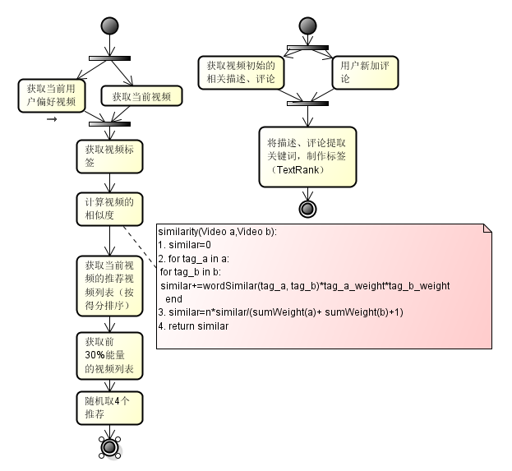
问题与回答
2.请详述基于内容的推荐算法的具体步骤。

Slide 19
问题与回答
3.论文33页提到“将双方数据按照一定权重值混合，获得最终的推荐结果”，请问，该权重是如何得到的。其对推荐结果的影响如何。
两者的权重是可调节的。由于协同过滤技术存在冷启动问题，因此在系统运行的初期其权重设置较低（0.1），但协同过滤技术相对于基于内容推荐来说新颖度较好，因此这一权重将会逐渐提高（但不会高于0.5）。此外，由于监视功能的存在，我们可以根据系统的综合表现情况不定时修改权重值。
4.说明P13“应用于所有类型视频的跨影视平台推荐系统”的含义，是一个第三方集成平台吗？
只要是系统收录的视频，无论来源于哪一个影视网站，都会出现在推荐结果中。并且推荐视频会覆盖到每一个收录视频所在的影视网站，因此兼容所有类型的视频，并且跨平台，是一个第三方的集成平台。

Slide 20
问题与回答
5.采用大众分类法用于推荐系统有哪些优势，影响其分类精度有哪些因素？
最核心的优势是廉价，几乎没有获取内容方面的开销。同时大众分类的标签这一表达方式为系统添加了一定的社交元素，提高了用户的参与度。
大众分类法的分类精度体现于系统整体的推荐效果，其中，关键词的提取效率、语义相似度计算的正确度对最终推荐结果影响较大。
6.与表3-1所列的影视推荐系统相比，你所提出和设计的推荐系统有哪些特点，其跨平台功能能否替代这些推荐系统。
系统最大的特点就是跨平台功能，在技术上是可以利用到视频网站各自的推荐系统中的，但正是因为跨平台功能，视频网站不会采用这种模式的推荐系统。

Slide 21
Thank You!

